Slide 1

QUESTÕES SOCIOAMBIENTAIS
EM PAUTA
#aula 4
COLÉGIO DINÂMICO
REDAÇÃO ENEM 2019
PROFESSORA: VIVIANE

Slide 2
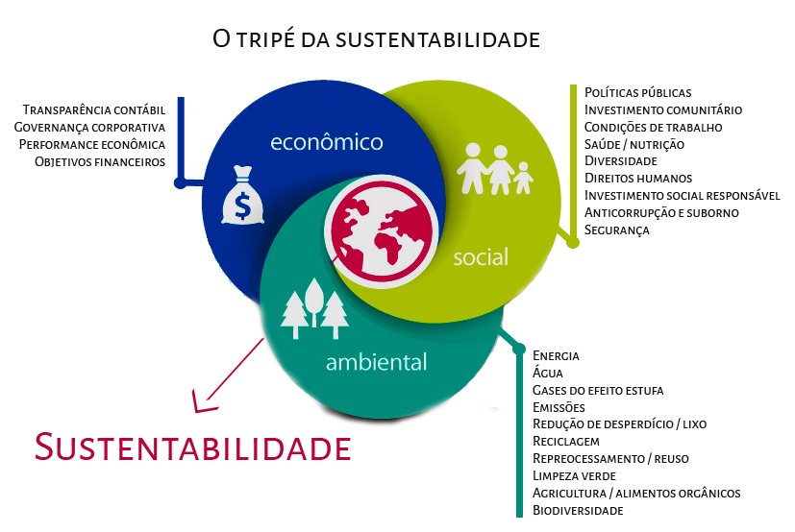

Slide 3
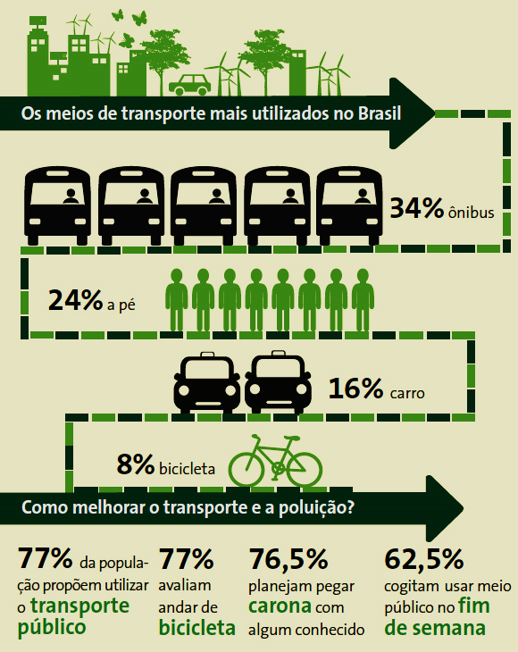


Slide 4

DESASTRES
AMBIENTAIS

Slide 5

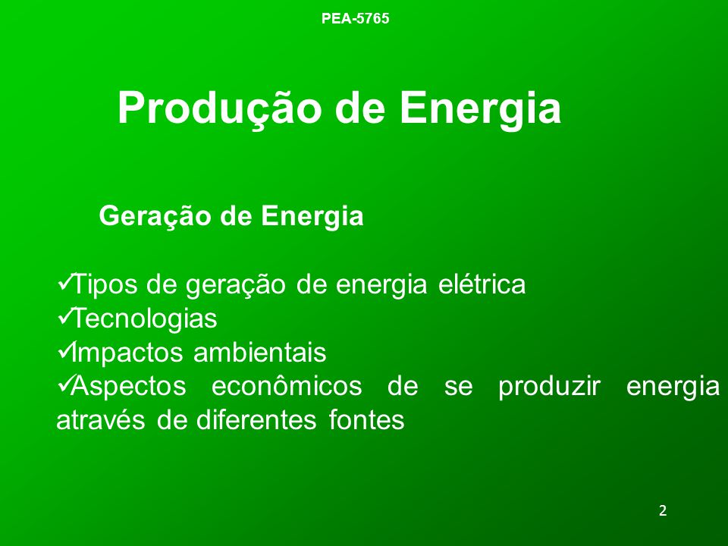

Slide 6


Slide 7
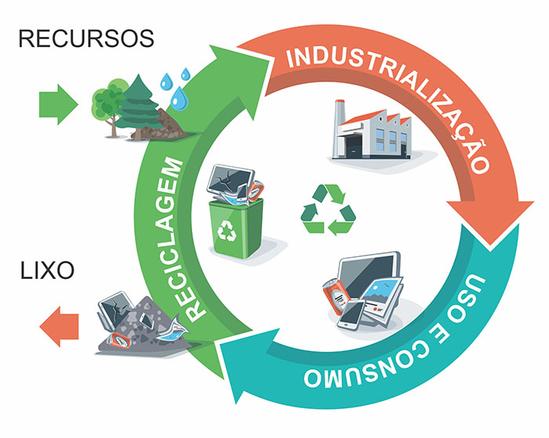


Slide 8




Slide 9


Slide 10
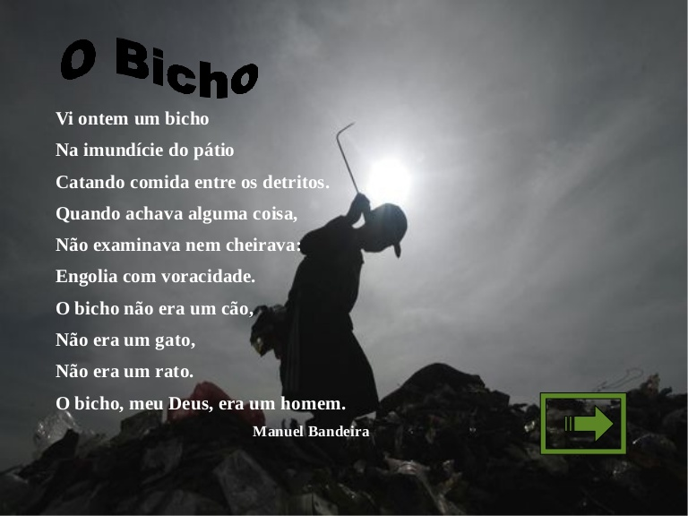

Gestão de resíduos como
alternativa de inclusão social

Slide 11






Slide 12

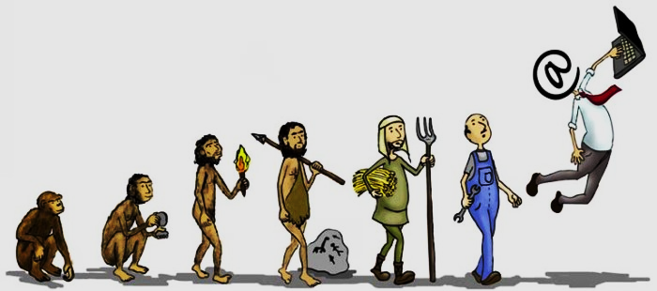

Slide 13


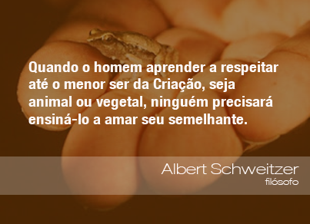


Slide 14



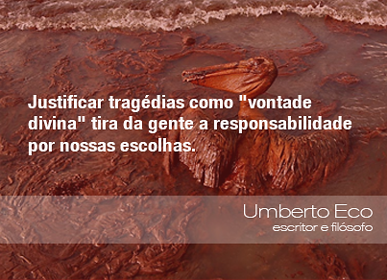

Slide 15



Slide 16


Slide 17
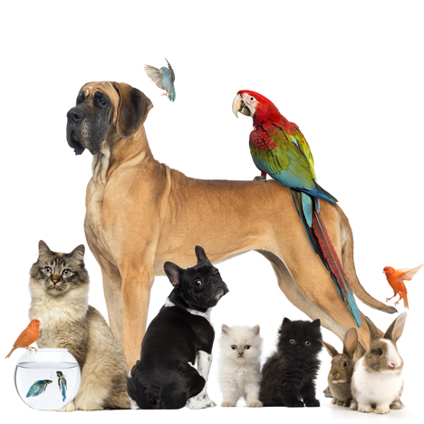
HUMANIZAÇÃO DOS ANIMAIS DE ESTIMAÇÃO

Slide 18

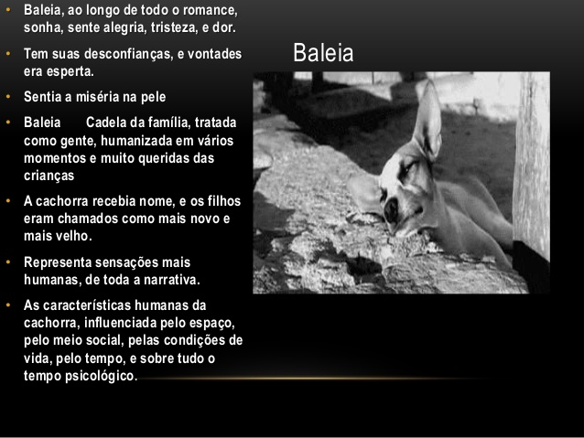

Slide 19
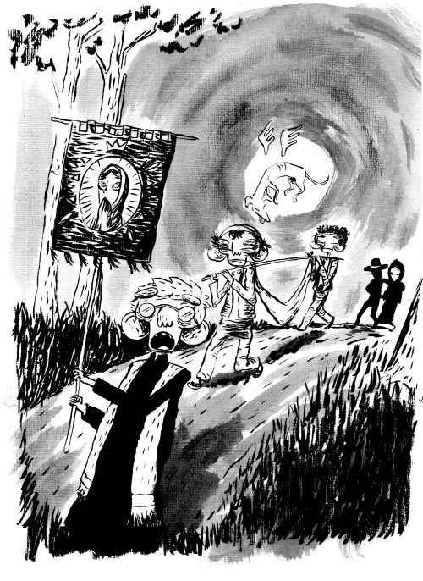

Chicó e João Grilo tentam convencer o padre a benzer o cachorro de sua patroa, a mulher do padeiro. Como o padre se nega a benzer e o cachorro morre, o padeiro e sua esposa exigem que o padre faça o enterro do animal. João Grilo diz ao padre que o cachorro tinha um testamento e que lhe deixara dez contos de réis e três para o sacristão, caso rezassem o enterro em latim.

Slide 20
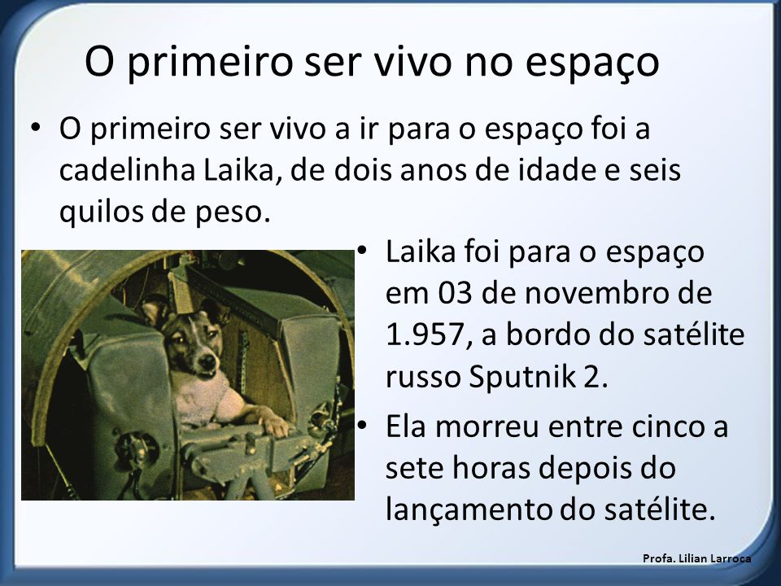

Slide 21


Slide 22


